Slide 1
Digitalización de la Micro y Pequeña Empresa de Talcahuano
Docente: Juan Reyes Candia. / Contador Auditor.
Contacto: jua.reyes.candia@gmail.com

Slide 2
Módulo: “Analizar los aspectos vitales del mundo de las Fintech, desde la regulación a la innovación en pagos.”.

Slide 3
Antes de empezar.

Slide 4
PRESENTACIÓN ¿QUIÉN SOY?
Hombre, Hijo, Hermano, Tío y Trabajador.
Mis Experiencias Laborales.

Slide 5
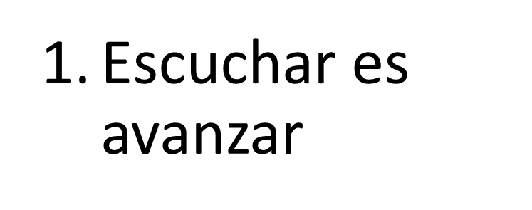
Reglas convivencia
3. Comparte “TU” Experiencia
2. Imponer es Retroceder
4. Obsérvate y Analízate

Slide 6
Reglas Sala

Slide 7
Clase N°6.
Analizar los aspectos vitales del mundo de las Fintech, desde la regulación a la innovación en pagos.

Slide 8
Objetivos de esta clase
Analizar los aspectos vitales del mundo de las Fintech, desde la regulación a la innovación en pagos.

Slide 9
Introducción:
En los últimos años ha crecido fuertemente la innovación tecnológica. Recientemente se han invertido más de 50 billones de dólares en alrededor de 2500 emprendimientos Fintech, los cuales han rediseñado la manera en cómo entendemos los esquemas de pago, ahorro, crédito, seguros e inversión.

Slide 10
Las nuevas tecnologías y su aplicabilidad e impactos en diferentes instituciones afectan el cómo regulamos a las diferentes industrias que actúan en nuestra sociedad. De esa forma, la tecnología ha liderado el ritmo en el que se han desarrollado nuevos productos y nuevas modalidades de hacer negocios, y en virtud de ello, el sector financiero que tradicionalmente se ha entendido como un sector conservador, ha tenido que mantener el ritmo de desarrollo y adoptar esas nuevas tecnologías, haciéndolas suyas.

Slide 11
LEY FINTEC.
LEY 21521 PROMUEVE LA COMPETENCIA E INCLUSIÓN FINANCIERA A TRAVÉS DE LA INNOVACIÓN Y TECNOLOGÍA EN LA PRESTACIÓN DE SERVICIOS FINANCIEROS, LEY FINTEC.
Promulgación: 22-DIC-2022
Publicación: 04-ENE-2023
Versión: Única - 03-FEB-2023
Materias: Servicios Financieros, FINTEC, Comisión para el Mercado Financiero (CMF).

Slide 12
La Comisión para el Mercado Financiero (CMF) como parte del proceso de implementación de la Ley Fintec (N°21.521) emite hoy la normativa que modifica la Norma de Carácter General N°30 a efectos de adaptarla a las nuevas disposiciones del nuevo marco legal. Esta establece que solo los valores que sean objeto de oferta pública deben inscribirse en el Registro de Valores, eliminándose con ello la obligación de inscribir también al emisor de esos valores.

Slide 13
¿Qué es una fintech?
Las empresas fintech son empresas que integran la tecnología y las finanzas (de ahí el término, por tecnología financiera). Ofrecen servicios y productos enfocados en el consumo, en la gestión empresarial, los créditos y demás.

Slide 14
El término fintech procedente de las palabras en inglés Finance and Technology, hace referencia a todas aquellas actividades que implican el empleo de la innovación y los desarrollos tecnológicos para el diseño, oferta y prestación de productos y servicios financieros.

Slide 15
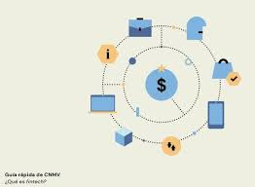
¿Cuáles son los tipos de Fintech?
• Fintechs de financiamiento para particulares y empresas.
• Fintechs de transferencia de fondos.
• Fintechs de asesoramiento financiero y en inversiones.
• Fintechs de cobros a través de smartphone.
• Fintechs de inversión.
• Fintechs de finanzas personales.
• Fintechs de distribución de productos financieros.
• Fintechs de préstamos.
• Fintechs de Factoring.
• Fintechs de Bitcoin o Blockchain.
• Neobancos.

Slide 16
Características de las Fintech.
Ahora que ya hemos hablado acerca de la gran variedad de Fintechs que existen, podemos entender la poderosa alternativa que suponen para el mercado financiero. En especial si tomamos en cuenta que, a diferencia de la banca, una Fintech posee una visión inclusiva y a la vanguardia de nuevas tendencias dentro del público al que atiende. Es decir, no pide al usuario adaptarse al servicio sino que adapta los servicios al usuario.

Slide 17
Modelo de negocio centrado en la experiencia del usuario.
Una de las principales características de las Fintech es que se encuentran diseñadas en función de las necesidades de los usuarios. De modo que, en su análisis de mercado, estas han coincidido en detectar una principal falencia de los bancos: el coste de tiempo que supone desplazarse y realizar un trámite bancario.

Slide 18
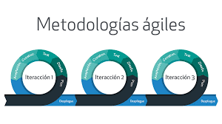
Metodologías de trabajo ágiles.
En su búsqueda por brindar un servicio eficiente y ágil, las fintech han sido las primeras en darle la bienvenida a las metodologías de trabajo ágiles. De modo que, no solo buscan agilizar sus tiempos de respuesta de cara al cliente, sino también así a nivel interno dentro de sus equipos de trabajo.

Slide 19
Constante innovación tecnológica.
Una fintech surge en el seno de la era digital. Por lo cual, no es novedad que esta se encuentre en una estrecha relación con las innovaciones tecnológicas.

Slide 20
Priorizan la seguridad de sus usuarios.
Uno de los principales puntos de dolor de las nuevas tecnologías se encuentra en los riesgos que tiene el compartir información al utilizar internet. Ante ello, la propuesta de las fintech se basa en contar con departamentos de informática y ciberseguridad para garantizar la seguridad en la información y datos de sus clientes.

Slide 21
Construyen ecosistemas de alianzas.
Si algo hacen las fintech, es apostar por el constante diálogo con otras instituciones para garantizar mejores servicios a los usuarios finales del sistema bancario. Es así que no es de extrañar que las fintech no se comporten de forma antagónica al sistema financiero, a pesar de poder competir con este.

Slide 22
¿Cuáles son las ventajas y desventajas de las Fintech?

Slide 23
Ventajas.
• Mayor accesibilidad.
Esto se traduce también en un aumento de la población bancarizada, ya que toda persona con acceso a internet puede, sin mayor problema, abrir una cuenta y solicitar un crédito.
• Rapidez.
En promedio las fintech tienen tiempos de respuesta de sus procesos para los solicitantes que van desde los 10 minutos hasta las 48 horas.

Slide 24
Ventajas.
• Optimización del tiempo.
Gracias a que todos los procesos se realizan a través de internet no es necesario, en la mayoría de los casos, acudir a alguna sucursal física.
• Variedad de servicios.
Las fintech han logrado segmentar los servicios, de forma que se ofrece toda una gama, conforme las necesidades, tanto de los usuarios de servicios financieros, como de los oferentes de estos.

Slide 25
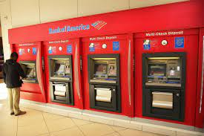
Desventajas.
• Carencia de sucursales físicas.
Esto puede ser un inconveniente cuando se presenta algún problema en la prestación del servicio ya que todo debe ser tratado vía correo electrónico o redes sociales.
• Seguridad.
Aunque en este aspecto algunas fintech ofrecen como diferenciador el uso de la tecnología blockchain para mejorar la seguridad, no todas lo hacen, situación que pone en riesgo la seguridad de los datos de los usuarios.

Slide 26
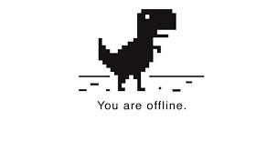
Desventajas.
• Accesibilidad.
A pesar que para muchos sea tan fácil como hacer uso de su teléfono inteligente, lo cierto es que esta condición excluye de inmediato a una muy buena parte de la población que no cuenta con acceso a internet, por ende, tendrá dificultades para bancarizarse, aún con la existencia de las Fintech.

Slide 27
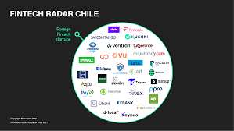
¿Cuáles son las empresas fintech en Chile?
El mundo de las Fintech se está abriendo espacio a pasos agigantados en América Latina. Según el estudio “Fintech América Latina 2018: Crecimiento y Consolidación”, realizado por el Banco Interamericano de Desarrollo (BID) y Finnovista, el 2018 cerró con 1166 emprendimientos Fintech en 18 países de la región (un 66% más que en 2017).

Slide 28
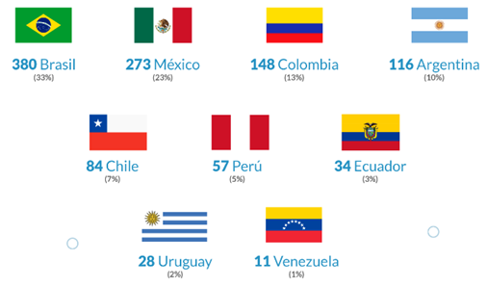
Sin embargo, son cinco los países latinoamericanos que más se están desarrollando en este ámbito y que concentran el 86% de todas las empresas Fintech de la región. Entre ellos se encuentra Chile que, con 84 emprendimientos, se sitúa quinto de estos 18 países.

Slide 29
Destacame.
Desde el año 2014, la Fintech chilena Destacame trabaja para “ayudar a las personas a tomar el control de su información financiera”. ¿Cómo lo hace? Destacame va puntuando a sus usuarios con mayor o menor nota dependiendo de la puntualidad en el pago de sus facturas. Así, el usuario registrado en Destacame puede demostrar a los bancos cuán buen pagador es y tener más opciones a la hora de acceder a un crédito.

Slide 30
Broota.
Broota nace con la idea de ayudar a gente como sus propios fundadores: emprendedores que quieren hacer realidad su idea de negocio. Este crowdfunding, que se ha convertido en uno de los principales de Latinoamérica, conecta a emprendedores con inversionistas a través de una página web. Los emprendedores exponen su proyecto y los inversionistas eligen aquellos que más les gustan.

Slide 31
Buda.
Los aficionados a las criptomonedas también encuentran opciones en el mundo de las Fintech en América Latina. Una de ellas es Buda, un emprendimiento chileno dedicado a la compra y venta de las principales criptomonedas internacionales: Bitcoin, Ether, Bitcoin Cash y Litecoin.

Slide 32
ComparaOnline.
Según el estudio realizado por el BID y Finnovista, dos Fintech chilenas se encuentran en la lista de inversiones más destacadas durante el año 2017 en Latinoamérica. Una de ellas es Destácame y la otra, ComparaOnline, un emprendimiento que ayuda a sus usuarios a comparar diversos tipos de seguros y créditos de las diferentes entidades a través de una única página web.

Slide 33
Cumplo.
Al igual que RedCapital, Cumplo es una empresa dedicada al préstamo de capital para pequeñas y medianas empresas. En sus inicios, conectaba a personas que estaban dispuestas a prestar su dinero a una tasa de interés específica con otras que necesitaban un préstamos, sin embargo, asegurar que el prestatario iba a ser un buen pagador era prácticamente imposible, por lo que decidieron girar su negocio hacia las pymes.

Slide 34
Cyclopay.
Es un servicio de gestión y administración de cargos recurrentes que permite manejar el ciclo completo de una suscripción, la relación con sus respectivos suscriptores y la actualización de los datos del medio de pago en línea para lograr mejor conversión y menos fricción.

Slide 35
Innovación global en pagos digitales: el futuro es hoy
Automatización de cobros, gestión y administración de pagos recurrentes son las herramientas para ofrecer lo que el consumidor necesita.
La innovación global que se está produciendo en el ámbito de los pagos pone al consumidor en el epicentro de los nuevos productos y servicios. Con una marcada visión «customer centric», más el crecimiento sostenido de los negocios digitales y la irrupción de la IA para el análisis de data -entre otras aplicaciones -, los pagos recurrentes tienen un terreno fértil para seguir creciendo al ritmo de los comercios.

Slide 36
Ante este escenario es que Lyra, empresa con más de 20 años de experiencia en tecnología aplicada al mercado financiero, anunció recientemente el lanzamiento de una solución innovadora para Latinoamérica: CycloPay. La misma fué presentada en el evento Lyra Innovates en Santiago, que reunió a más de 100 asistentes de la industria Fintech chilena y de Latinoamérica.

Slide 37
Cyclopay es un servicio de gestión y administración de cargos recurrentes que permite manejar el ciclo completo de una suscripción, la relación con sus respectivos suscriptores y la actualización de los datos del medio de pago en línea para lograr mejor conversión y menos fricción. Los pagos recurrentes son cobros automatizados que se realizan periódicamente (semanal, mensual, anual y pueden ser utilizados para débitos automáticos de: membresías, suscripciones, pólizas o recibos con valor fijo.

Slide 38
Generalmente son demandados por gimnasios, universidades, colegios, administraciones de edificios, aseguradoras, contenido streaming, entre otras empresas u organizaciones que requieran el ingreso recurrente del pago del servicio que brindan. «Ofrecemos una solución adaptada al comercio electrónico global. Con amplia y comprobada experiencia y una infraestructura confiable y segura.

Slide 39
Como solución ofrece personalización y se adecua a diferentes industrias. Así nuestros clientes pueden centrarse en sus ofertas comerciales, ventas, distribución y marketing, mientras que nosotros gestionamos todos los aspectos relacionados con su recaudación vía el canal online«, sostiene Fernando Luna Guzman, CEO & Founder de Lyra Perú, Chile y Argentina.

Slide 40
Una nueva etapa para recibir pagos:
automatización y reglas propias de negocio.
Hay muchas empresas que por su formato de negocio requieren la recaudación de efectivo de forma automática y recurrente (en el tiempo). Por eso es tan importante apalancarse en la tecnología y llevarlo adelante de forma sencilla, segura y eficiente. Desde Lyra recopilaron y comparten aquí las funcionales que una buena herramienta de gestión de pagos debería resolver a sus clientes:

Slide 41
Establecer reglas del negocio.
Que permita establecer un proceso de facturación diaria considerando precios, caducidad de suscripción, artículos extra.

Slide 42
Adaptar reglas de facturación.
Que permita establecer un proceso de facturación diaria considerando precios, caducidad de suscripción, artículos extra.

Slide 43
Supervisar los ingresos y el flujo de caja.
Verificar en tiempo real las ventas recurrentes para obtener una mayor previsibilidad.

Slide 44
Recibir y configurar notificaciones.
A través de email u otros canales para poder recibir información específica de ciertos eventos que ocurran con los pagos.
Mejorar la conversión: Ciclopay propone una conversión de 94% en la suscripción y 92% en los pagos.

Slide 45
Cierre
¿Qué aprendimos?
¿Con qué nos quedamos?
¿Qué palabras, frases o conceptos definieron esta clase?

Slide 46
Digitalización de la Micro y Pequeña Empresa de Talcahuano
Docente:
Contacto:

